Slide 1

Estrutura de Dados Não Lineares
Ms. Prof. Wagner Antunes da Silva

Slide 2
Banco de Dados
Aula 04

Slide 3
1.
Unidade
Linguagem SQL

Slide 4
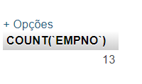
Banco de Dados – Linguagem SQL
Lembrando função numérica
select count(EMPNO) from emp;

Slide 5
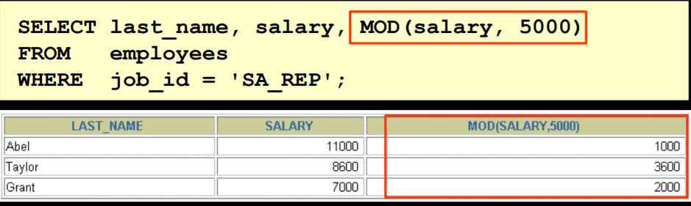
Banco de Dados – Linguagem SQL
Lembrando função numérica

Slide 6
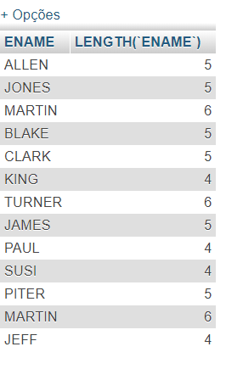
Banco de Dados – Linguagem SQL
Lembrando função caractere (string)
select ename, LENGTH (ename)
from emp;

Slide 7
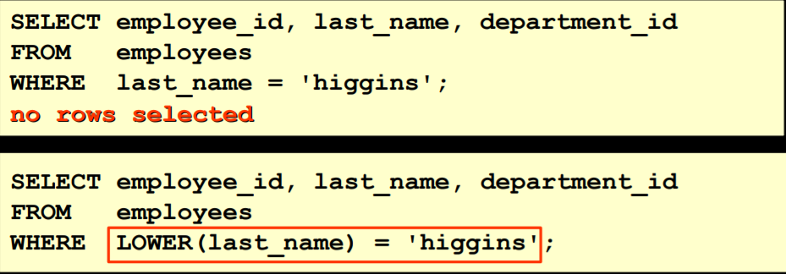
Banco de Dados – Linguagem SQL
Lembrando função caractere (string)

Slide 8
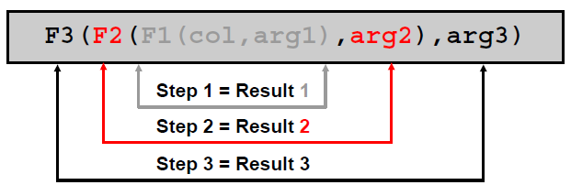
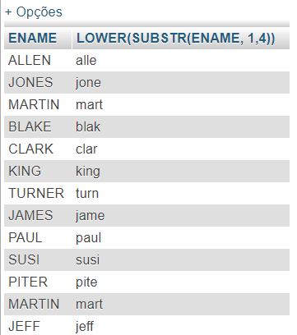
Banco de Dados – Linguagem SQL
Combinando funções
select ename, LOWER(substr(ename,1,4))
from emp;

Slide 9
Linguagem SQL - Utilizando variáveis
É possivel criar variáveis que podem ser usadas no lugar dos valores reais em instruções SQL. Utiliza-se o símbolo do E comercial (&) em uma instrução SQL, seguido do nome da variável.
Quando a instrução for executado, será solicitado o valor.
select ename,sal, deptno
from emp
Where deptno = &dept_num;
select ename, job, sal * 12
from emp
Where job = ‘&job_title’;

Slide 10
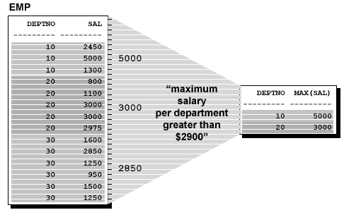
Linguagem SQL - Agrupando dados

Slide 11
Linguagem SQL - Cláusula GROUP BY
A cláusula Group By divide (agrupa) o resultado de um Select em um grupo de resultados que serão processados pelas funções de agregação (grupo).
SELECT column, group_function(column)
FROM table
[WHERE condition]
[GROUP BY group_by_expression]
[ORDER BY column];

Slide 12
Lembrando: funções de grupo
AVG (média)
COUNT (contagem)
MAX (máximo)
MIN (mínimo)
SUM (soma)
VARIANCE (variação)

Slide 13
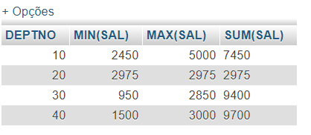
Linguagem SQL - Cláusula GROUP BY
select deptno, min(sal), max(sal), sum(sal) from emp
group by deptno;

Slide 14
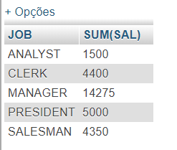
Linguagem SQL - Cláusula GROUP BY
select job, sum(sal) from emp
group by job;

Slide 15
Linguagem SQL - Cláusula Having
Filtra as linhas retornadas exibindo apenas aquelas cuja expressão seja true.
Having depende da existência da cláusula GROUP BY.
Portanto, não é possível utilizar Where no lugar de Having.

Slide 16
Linguagem SQL - Cláusula Having
As cláusulas Group By e Having aparecem na seguinte ordem:
SELECT column, group_function(column)
FROM table
[WHERE condition]
[GROUP BY group_by_expression]
[HAVING group_by_condition]
[ORDER BY column];

Slide 17
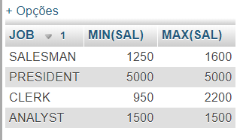
Linguagem SQL - Cláusula Having
select job, min(sal), max(sal) from emp
group by job
having job <> 'MANAGER'
order by job desc;

Slide 18
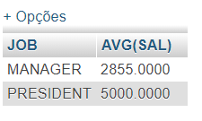
Linguagem SQL - Cláusula Having
select job, avg(sal) from emp
group by job
having avg(sal) > 1500;

Slide 19

Linguagem SQL - Where vs. Having
Quando utilizar Where ou Having para restringir o conjunto de registros a serem apresentados.

Slide 20
Linguagem SQL - Where vs. Having
Utiliza-se a cláusula Where sempre que se pretende restringir os registros a serem considerados na seleção;
A cláusula Having serve para restringir os grupos que foram formados depois da restrição da cláusula Where.

Slide 21
Exercícios
Mostrar o maior e o menor código de departamento da tabela DEPARTMENTS.
select min(department_id), max(department_id)
from departments;

Slide 22
Exercícios
Mostrar o total de localidades da tabela LOCATIONS.
select count(location_id)
from locations;

Slide 23
Exercícios
Mostrar o código da localização, cidade e o estado para as cidades com o nome iniciado pela letra ‘t’. Utilizar a tabela LOCATIONS.
select location_id, city, state_province
from locations
where city like upper(‘t%');

Slide 24
Exercícios
Mostrar o codigo do departamento e um total de quantos funcionários pertencem a cada departamento. Utilizar a tabela EMP.
select deptno, count(*)
from emp
group by deptno;

Slide 25
Exercícios
Mostrar o código do país e o número de estados de cada um. Tabela LOCATIONS.
select country_id, count(state_province)
from locations
group by country_id;

Slide 26
Exercícios
Selecionar os cargos e para cada cargo a media dos salarios. Exibir somente os cargos com média maior que 2500 e ordenar a listagem pela média. Tabela EMP
select job, avg(sal) from emp
group by job
having avg(sal) > 2500
order by 2;

Slide 27
FIM

